Slide 1

Работа с родителями через проектно-исследовательскую деятельность

Slide 2

ФОРМЫ РАБОТЫ С РОДИТЕЛЯМИ
Традиционные | Нетрадиционные
Родительские собрания Общеклассные и общешкольные конференции Индивидуальные консультации педагога Посещения на дому | Родительские тренинги Дискуссии Психологические разминки Устные журналы Круглые столы Практикумы Родительские чтения Родительские вечера Родительские ринги Совместные собрания вместе с детьми Деловая игра Посещение мест работы родителей Совместные выезды на природу, экскурсии Вечера вопросов и ответов “Школа молодого родителя” Презентация семейного опыта воспитания Совместные классные праздники Переписка с родителями

Slide 3

Проект
«Моя школа»
Сочинения
Рисунки
классный час «Мои родители – ученики моей школы»:
анкетирование
сочинения, рисунки
встреча с родителями – выпускниками школы

Slide 4
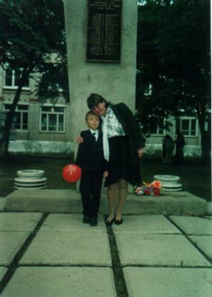
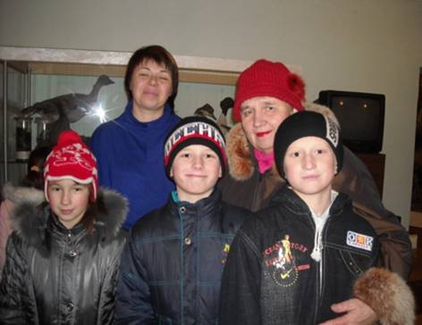
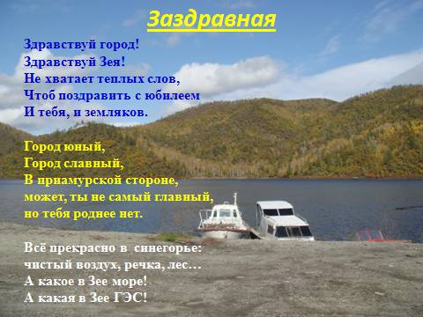
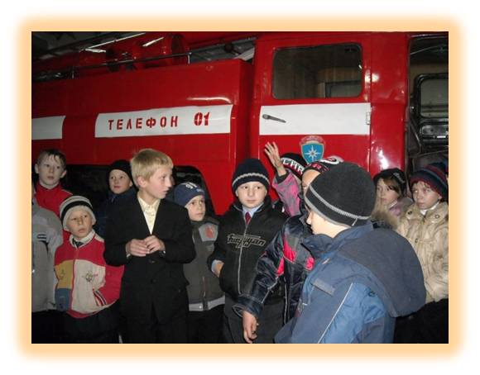
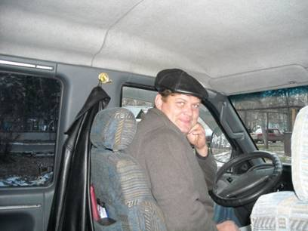
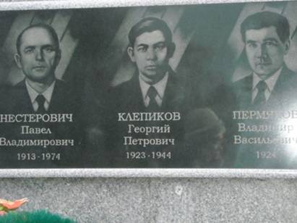
Проект «Мой город»
Экскурсия в музей Заповедника
Конкурс фотографий
«Я и город»
Презентации о городе
Экскурсия в пожарную часть
Экскурсия по городу

Slide 5
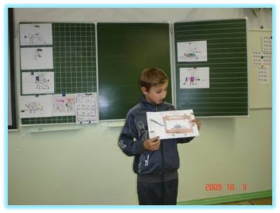
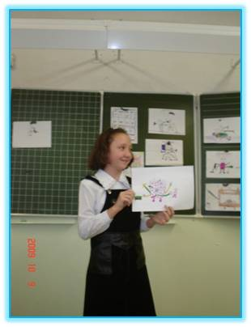
Проект «Домашние машины 21 века»
Цель:
Развивать творческое воображение
Задачи:
Сконструировать домашние машины 21 века, которые смогут облегчить домашний труд и сделать затраты на него минимальными
Вопросы проекта:
Как сделать домашнюю машину – робот
Предполагаемый продукт:
Презентация проекта на родительском собрании
Оформление газеты по итогам проекта

Slide 6
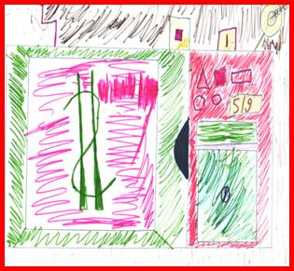
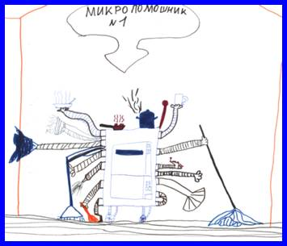
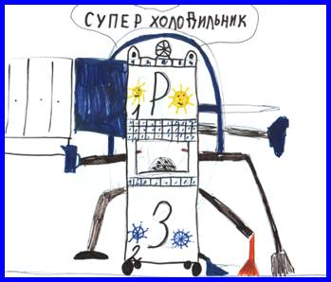
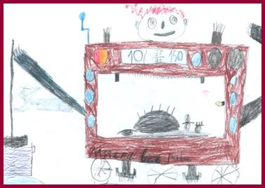
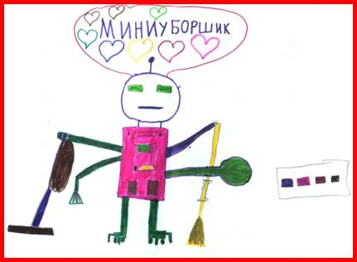
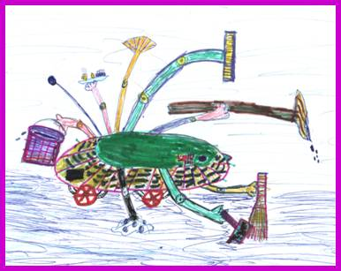
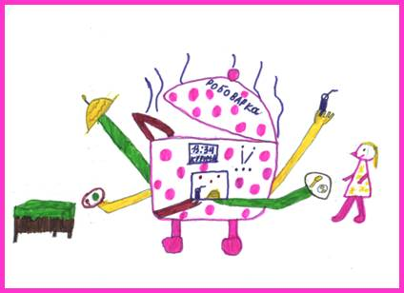
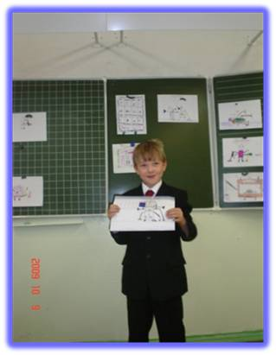
Минипомощник
Чтобы включить нашего робота, надо поставить таймер и нажать кнопку «Пуск». Он может готовить пищу, подметать, выносить мусор, пылесосить. А также мыть окна, полы и стены. Если очень жарко, включается автовеер. Форма и внешний вид робота напоминают жука и позволяют помещать его под столом.
Автопомощник
Робот - автопомощник
выполняет те же команды, что и минипомощник, но имеет дополнительные функции: разогревает пищу в микроволновой печи и обладает микрокалькулятором. Дизайн робота позволяет встраивать его на кухне рядом с электроплитой.

Slide 7
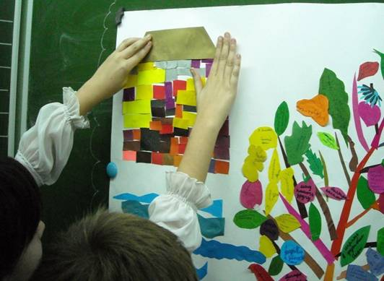
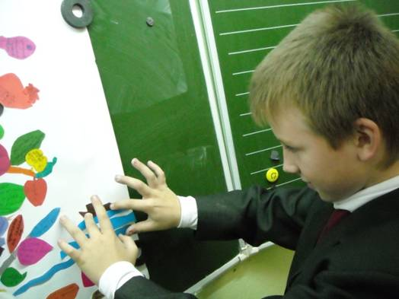
Проект «Путешествие на планеты»
Строим
свою
планету
Путешествие на планету Сказочную (проект «Ну что за прелесть эти сказки!»)
Путешествие на планету Радости (проект «Подарок маме – своими руками»)
Путешествие на планету Здоровья
- классный час «Курить - здоровью вредить»
- классный час «Губительная сигарета»
- рисунки на тему «Курению – нет!
- беседа врача – нарколога о вреде курения и наркотиков

Slide 8
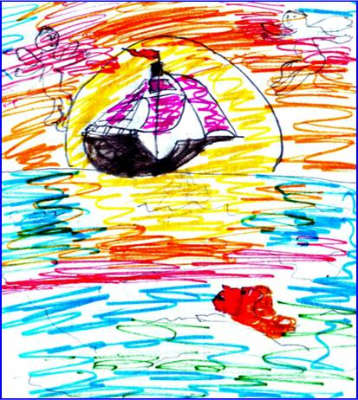
Проект «Ну что за прелесть эти сказки!»
Цель:
Прививать интерес к чтению
Совершенствовать технику чтения
Расширять кругозор детей
Задачи:
Прочитать сказки Пушкина
Провести классный час «Что за прелесть эти сказки»
Найти информацию о сказках
Провести викторину о сказках
Выполнить творческие работы: сочинения и рисунки на темы «Мой любимый литературный герой»
Провести конкурс выступлений на тему «Моя любимая сказка
Создать альбом «Мы любим сказки»
Создание стенгазеты по итогам проекта
Вопросы проекта:
Сказки Пушкина
Виды сказок
Герои сказок
Волшебные предметы в сказках
Моя любимая сказка
Предполагаемый продукт:
Презентация проекта
Оформление стенгазеты по итогам проекта
Творческие работы: сочинения, рисунки
Оформление альбома «Мы любим сказки»

Slide 9
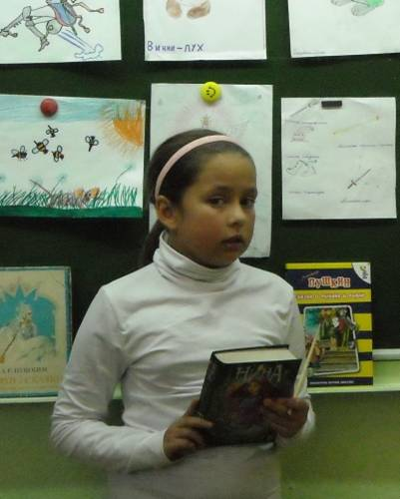
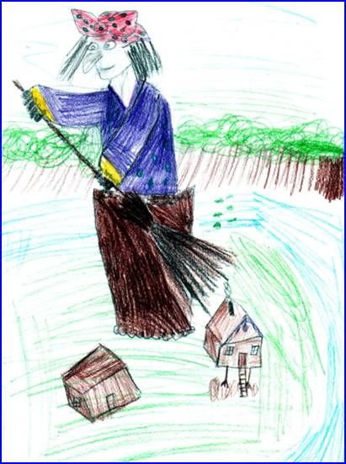
Проект «Ну что за прелесть эти сказки!»
…Мальчик, не задумываясь, свернул на эту простую тропинку. Ведь он понял, что все богатства мира не заменят любви близких людей, не заменят семью. А голос сверху сказал: «Ты сделал правильный выбор» (отрывок из авторской сказки Зеленовой Полины)
Викторина по сказкам «Чудесные превращения»
Сочинения и рисунки на тему «Мой любимый литературный герой»
Презентация любимой сказки «Моя любимая сказка»
Творческие работы «Сочиняем сами»
Поисковые задания по группам: «Образы Бабы-Яги, зайца и лисы в сказках»
Классный час: «Какие бывают сказки»
Интеллектуальная игра «Знаем ли мы сказки?»
Выпуск стенгазеты и альбома

Slide 10
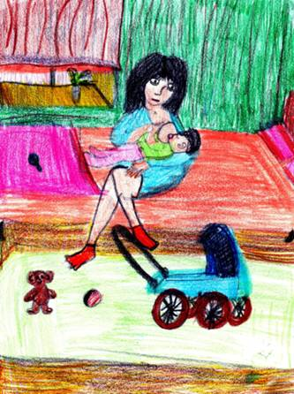
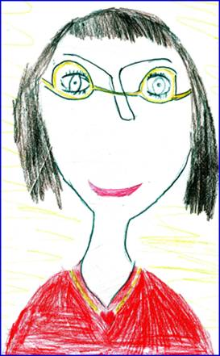
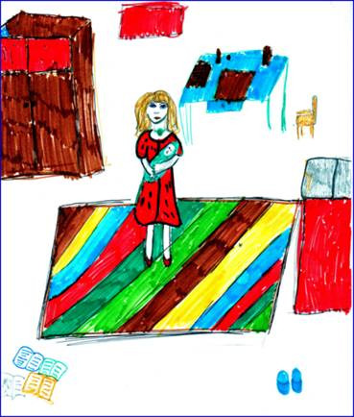
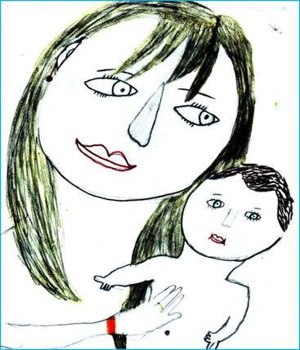
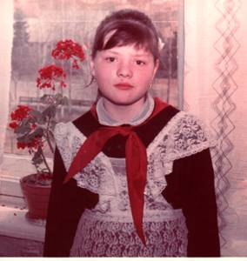
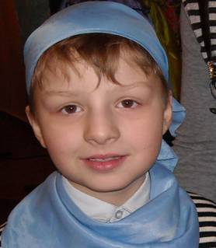
Путешествие на планету Радости
Проект «Ладушки, ладушки, дедушки и бабушки»
Проект «Подарок маме своими руками»:
Сочинения и рисунки о маме и бабушке, конкурсы, составление альбомов «Я и мама», выращивание цветка для мамы
Угадай: чья мама?

Slide 11
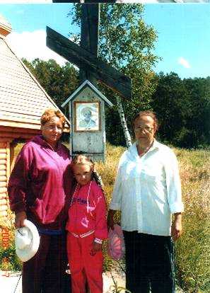
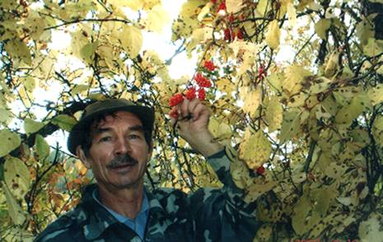
Казачинина
Светлана Дмитриевна
Чиненова
Валентина Семёновна
Больше всего в человеке ценит честность, порядочность и трудолюбие.
Хотелось бы, чтобы внуки выросли образованными, неравнодушными к чужой беде, любящими свою страну.
Больше всего в человеке ценит честность и доброту.
Хотелось бы, чтобы внуки выросли умными, отзывчивыми и жили по совести.
Проект «Ладушки, ладушки –дедушки и бабушки!»
Сочинения и рисунки о бабушках и дедушках
Классный час «Мои бабушки и дедушки»
Анкетирование
Праздник «Ладушки, ладушки, дедушки и бабушки»
Фотовыставка «Я и моя бабушка»
Казачинин Александр
Николаевич
Больше всего в человеке ценит честность, порядочность и трудолюбие. Хотелось бы, чтобы внуки выросли добрыми и отзывчивыми людьми.

Slide 12
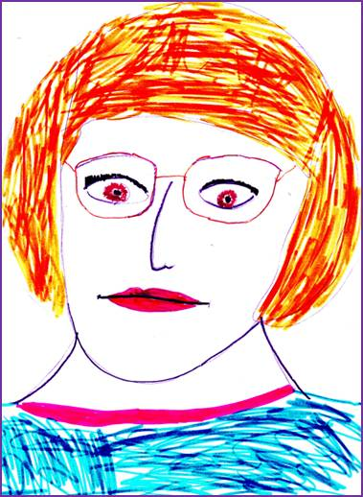
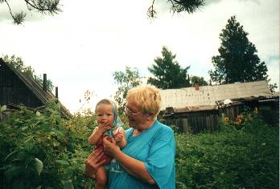
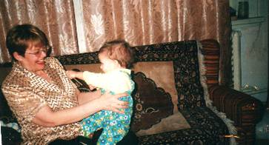
МОЯ БАБУШКА
Нам с братом очень повезло - мы живем вместе с нашими предками - бабушкой и дедушкой. Моя бабушка хочет казаться строгой, но мы - то знаем, что она любит нас больше всего на свете. И вся ее жизнь для нас.
Ее нельзя увидеть просто сидящей без дела. Она печет самые вкусные блины и пирожки. Учит нас приводить в порядок дом. Беседует с нами на разные темы. Бабушка доверяет нам и советуется с нами по всем вопросам. Мы вместе решаем, что готовить на праздник, куда поехать в отпуск и кому купить обновки. Если у нас что-то не получается, мы идем к бабушке. Она знает почти все и обо всем, поэтому может ответить на любой вопрос. Я очень сильно люблю свою бабушку.

Slide 13
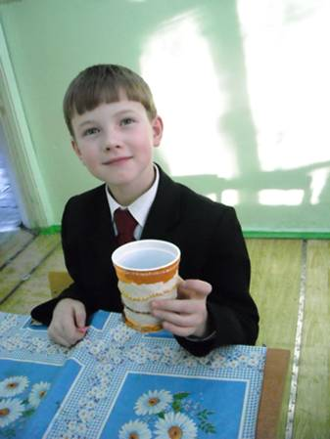
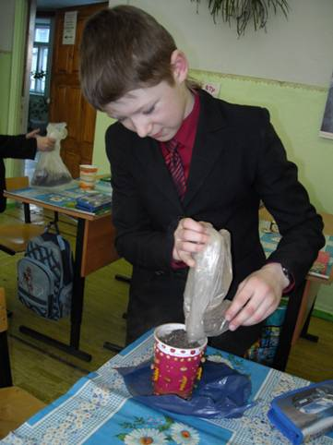
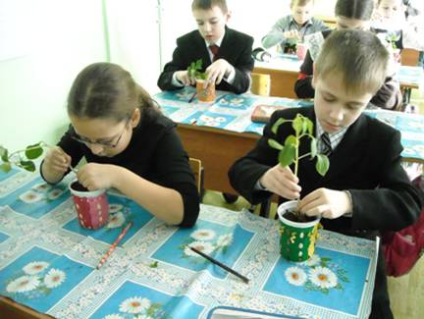
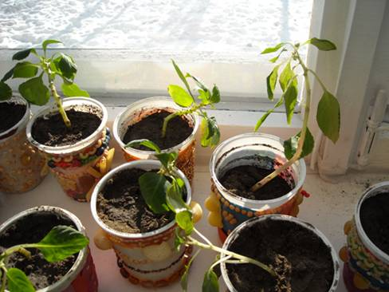
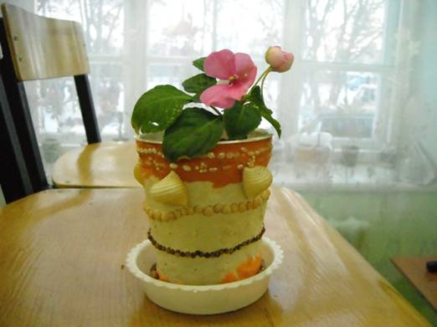
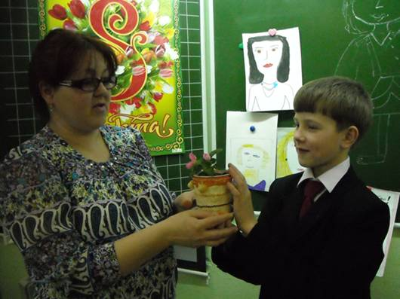

Проект «Подарок маме своими руками»

